Slide 1



ДАРСИ № 8
МАВЗӮЪ:
БО ИНТЕРНЕТ ҲАМОҲАНГ ЗИСТАН

Slide 2




Slide 3


Slide 4


Slide 5
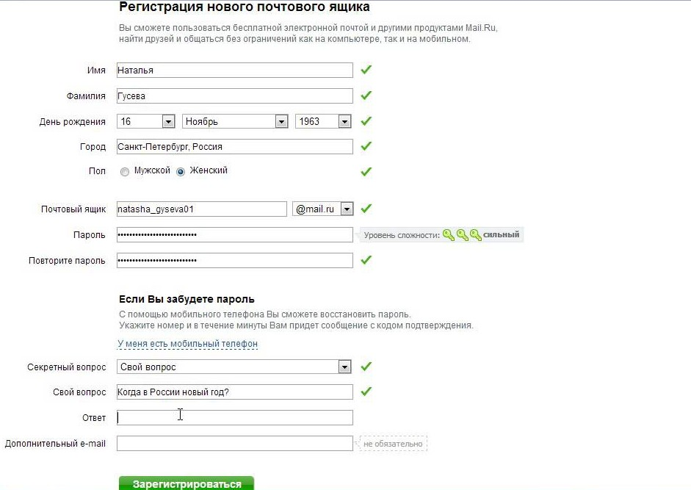

Slide 6

МУҲОФИЗАТ

Slide 7

Интернет-хатарҳо
АГРЕССИЯ
АМАЛҲО АВБОШӢ
ПРОПАГАНДА
МАЪЛУМОТҲОИ НОДАРКОР
ҲАЁТИ ВИРТУАЛӢ
МАНИПУЛЯТСИЯ
МАШҒУЛИЯТҲОИ ВАҚТХУШИИ ОНЛАЙН
СПАМ (қутии мактубҳои шубҳанок)
САРБОРӢ (нагрузка) БА ОРГАНИЗМ
БАРНОМАҲОИ
ЗАРАР РАССОН
Харидҳои нодаркор
ҶИНОЯТКОРӢ
7
ПРОВОКАТСИЯҲО

Slide 8

Интернет-гигиена

Slide 9

Қоидаҳои асосии интернет-гигиена
Парол (Дар интернет паролҳо вазифаи муҳофизатиро иҷро мекунанд, онҳо намегузоранд, ки бадхоҳон ба маълумоти шахсии шумо роҳ ебанд ва зарар расонанд.)

Slide 10

Қоидаҳои асосии интернет-гигиена
Воситаҳои барқароркунӣ(саволҳои махфӣ, қуттии мактубҳои иловагӣ, рақами телефони мобилӣ. Вақте ки шумо пароли худро барқарор мекунед, аз шумо рақами телефон мепурсанд, то ки ба шумо смс с кодаш ирсол кунанд. Коди гирифтаатонро шумо ба шакли (форма) дар шабака ҷойдошта мегузоред ва баъди як лаҳза дар аккауни худ қарор мегиред.
10

Slide 11
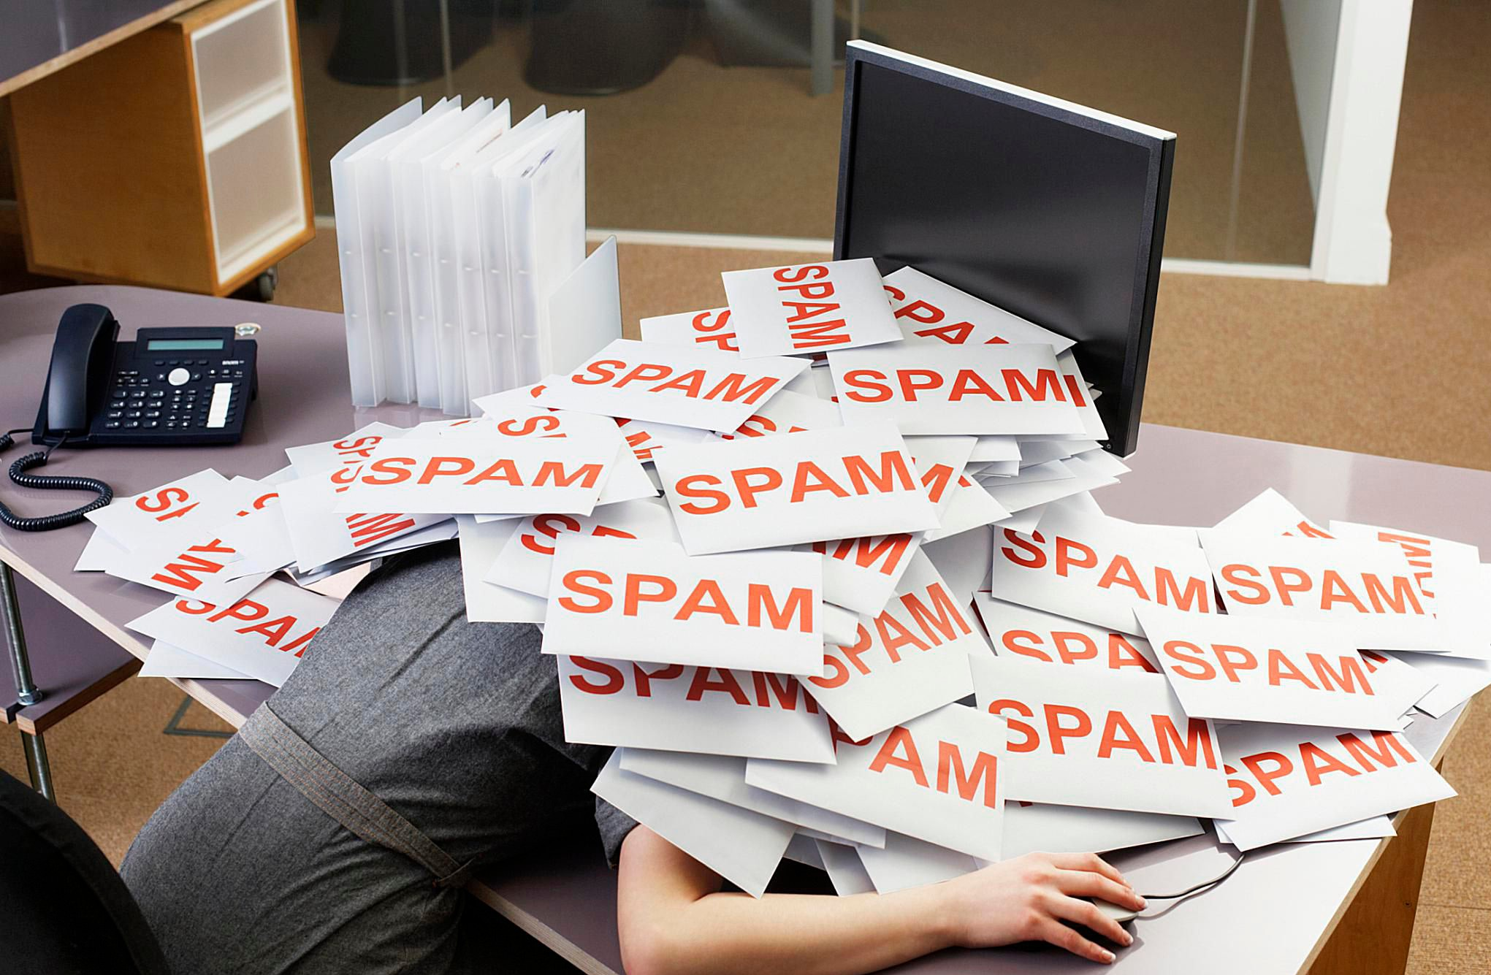
Қоидаҳои асосии интернет-гигиена
Ҳушёрӣ хеле муҳим аст. СПАМ (мактубҳои шубҳанок)- хатарнок!
11

Slide 12

Қоидаҳои асосии интернет-гигиена
Муҳофизат аз киберхатар. Барномаҳои муҳофизатии доимо навшаванда, ки аз барномаҳои зиёнрасон ҳимоя мекунанд, истифода баред.

Slide 13
Қоидаҳои асосии интернет-гигиена
Барномаҳои бепул - метавонанд хатарнок бошанд!

Slide 14

Қоидаҳо бехатарӣ дар Интернет

Slide 15

Геолокация
Калиамаи «геолокатсия» аз ду калима, калимаи юнонии «гео» -қабати рӯи замин, ва калимаи англисӣ «location» — ҷойгиршавӣ, ҳолати қарор доштан, иборат мебошад. Бо ин калима дар айни замон дар куҷо қарор доштани объектро, ки аз рӯи радиосигнали он муайян мешавад, баён мекунанд.

Slide 16
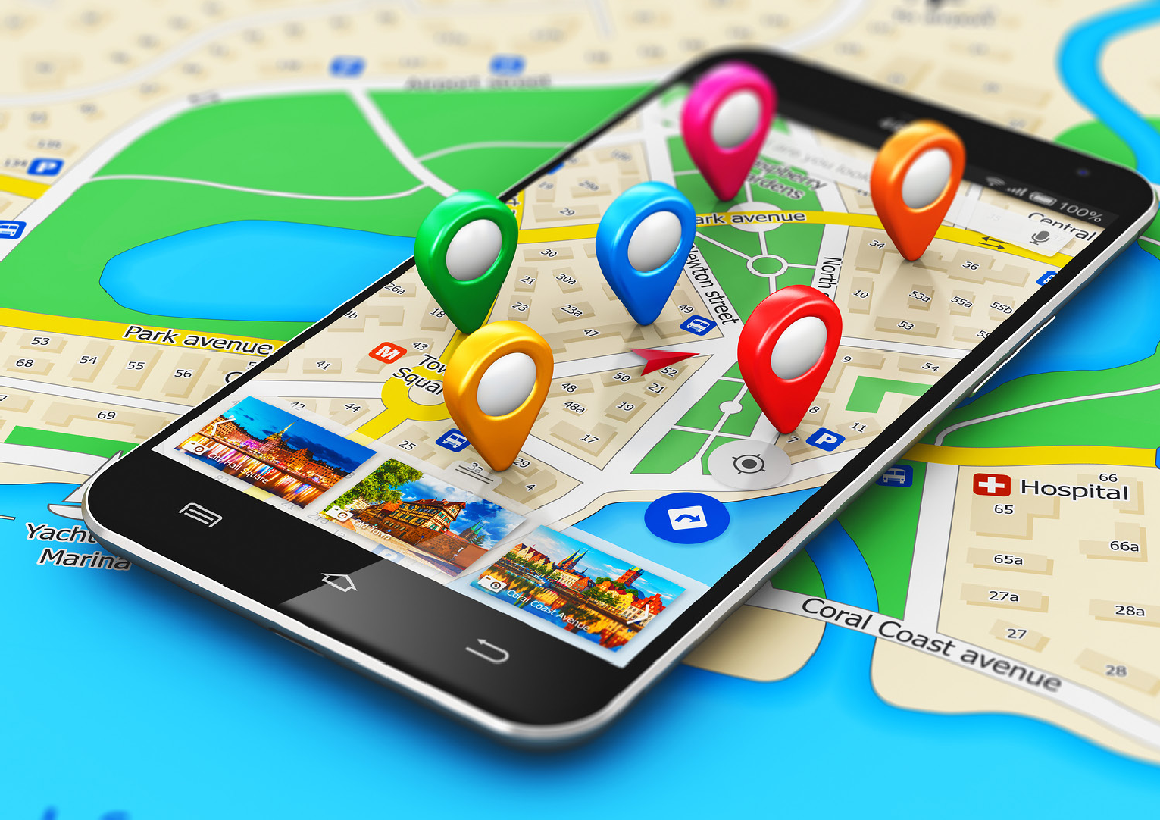

Slide 17
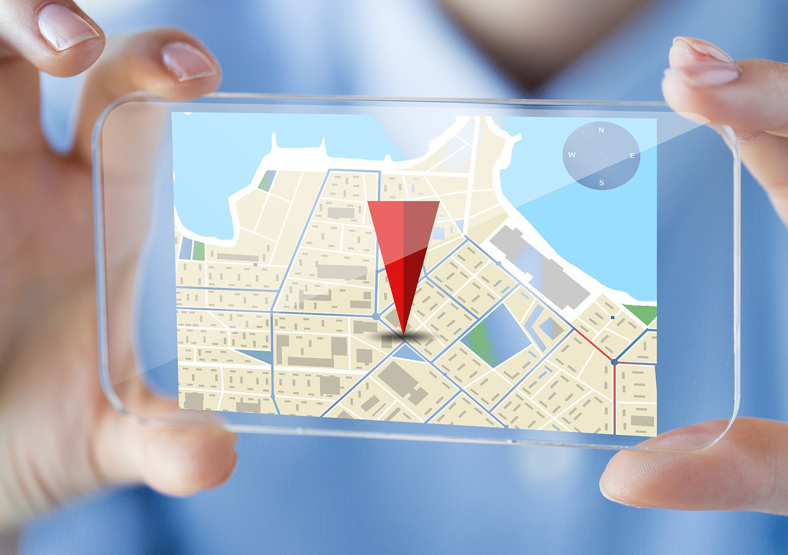

Slide 18
# Мо дар интернет маълумотҳои шахсиамонро ҷойгир мекунем ва ҳамоно аз болои он назоратро гум мекунем.
# Роҳҳои гуногуни ҳимояи маълумотҳои шахсӣ вуҷуд дорад
Хулоса
# Ҳангоми истифодаи интернет ба қоидаҳои интернет гигиена риоя кардан лозим.

